Slide 1
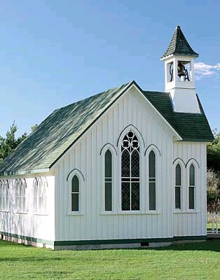
Doop en oliesel
dr. Raymond R. Hausoul

Slide 2
Het sacrament
Augustinus
(354–430)
Hugo van St. Victor
(±1097–1141)

Slide 3
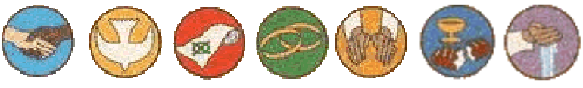
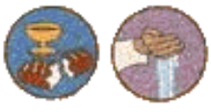
Reformatie
Concilie Lyon (1274)

Slide 4
Wij geloven dat onze goede God, omdat Hij met ons onverstand en de zwakheid van ons geloof rekening houdt, voor ons de sacramenten heeft ingesteld. Zo wil Hij ons zijn beloften verzegelen en ons onderpanden van zijn goedgunstigheid en genade jegens ons in handen geven. Ook wil Hij zo ons geloof voeden en onderhouden. Hij heeft de sacramenten gevoegd bij het Woord van het evangelie, om ons door middel van onze zintuigen des te beter duidelijk te maken, zowel wat Hij ons door zijn Woord te verstaan geeft, als wat Hij van binnen in ons hart doet. Zo bekrachtigt Hij in ons het heil waaraan Hij ons deel geeft. Want de sacramenten zijn zichtbare tekenen en zegels van een inwendige en onzichtbare zaak. Door middel daarvan werkt God in ons door de kracht van de Heilige Geest. Daarom zijn de tekenen niet krachteloos en zonder inhoud, zodat zij ons zouden misleiden, want Jezus Christus is de waarheid ervan en zonder Hem zouden zij niets zijn. Voorts hebben wij genoeg aan het aantal sacramenten dat Christus, onze Meester, voor ons heeft ingesteld, namelijk niet meer dan twee: het sacrament van de heilige doop en dat van het heilig avondmaal van Jezus Christus.
– Nederlandse Geloofsbelijdenis §33

Slide 5
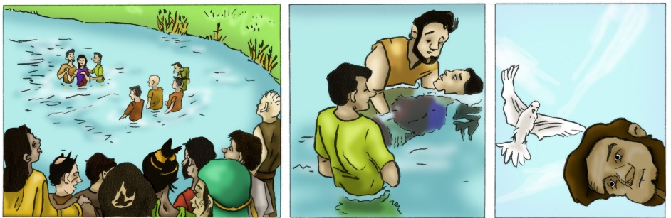
De waterdoop…
…vervangt de besnijdenis
…redt
…toont trouw aan Christus
…viert mijn bekering
…betuigt mijn keuze
…bewerkt de wedergeboorte
…vergeeft zonden
…schenkt de Geest

Slide 6
Geschiedenis van de waterdoop
NT: Spontaan na bekering
Vroege kerk
Symboliek
Middeleeuwen: Babydoop, symboliek
Reformatie
Belijdenis-/babydoop
Tegenwoordig?

Slide 7
Het oliesel
Betekenis
Bedienaar
Ervaring

